Slide 1


KONTRAK KULIAH/KONSEP DASAR HUKUM PIDANA
PERTEMUAN KE .1
MASHURIL ANWAR, S.H., M.H.

Slide 2
Perkuliahan Semester Genap 2023/2024
04 Maret 2024
13 Juli 2024

Slide 3
Prose Belajar/Mengajar
Siakad
Presensi
Nilai
LMS
Materi
Tugas, Kuis, UTS, UAS

Slide 4
Referensi
Buku Utama
Buku Ajar
Buku Penunjang
Sumber Lain
Modul/Diktat

Slide 5
KONTRAK KULIAH
A. TEKNIS PENGAJARAN
Orasi/paparan di muka kelas;
Interaktif dialogis antara dosen dan mahasiswa;
Review materi sebelumnya;
Tugas mandiri/kelompok; dan
Pembahasan materi dan Latihan soal.

Slide 6
KONTRAK KULIAH
B. TEKNIS PENILAIAN
Range | Nilai | Bobot
80-100 | A | 4
75-79,5 | A- | 3,75
70-74,5 | B+ | 3,5
65-69,5 | B | 3
55-64,5 | C | 2
30—54,5 | D | 1
<30 | E | 0

Slide 7
C. KOMPONEN PENILAIAN
Komponen | Presentase (%)
UTS | 20
UAS | 20
Tugas | 20
Etika | 20
Presensi | 20

Slide 8
TATA TERTIB
Dosen yang berhalangan hadir wajib memberikan informasi kepada pihak akdemik/PLPP maksimal 1 hari sebelum perkuliahan berlangsung;
Apabila dosen tidak hadir 3 kali berturut-turut tanpa keterangan, maka Prodi berhak mengganti dosen agar tidak merugikan mahasiswa;
Dosen dan mahasiswa tidak boleh memakai sendal/sendal sepatu di kampus.
Dosen dan mahasiswa tidak boleh merokok di kelas;
Dosen dan mahasiswa wajib berpakaian wajar, rapi dan sopan selama di kampus dan perkuliahan;
Dosen dan mahasiswa tidak boleh membuat kegaduhan/keributan;
Dosen dan mahasiswa tidak boleh bekerjasama secara subyektif dalam penilaian;
Dilarang berbuat asusila dan perbuatan lain yang mencemarkan nama baik institusi.

Slide 9
Prasyarat Mata Kuliah
Hk. Perdata
Hukum Perbankan & Pembiayaan
Praktik Perancangan Kontrak
Hukum Perikatan
Hukum Perusahaan
Hukum Acara Perdata
Hk. Pidana
Hukum Pidana Ekonomi dan Iptek
Hukum Acara Pidana
HI
Hukum Perdata Internasional
Hukum Transaksi Bisnis Internasional
Perbandingan Hukum Bisnis Internasional
Transnational Corporation and Human
HAN
Hukum Keuangan Negara
Hukum Acara Pidana

Slide 10
DESKRIPSI MATA KULIAH
Mata kuliah hukum pidana merupakan mata kuliah wajib yang mempelajari keseluruhan dari peraturan-peraturan yang menentukan perbuatan apa yang dilarang dan termasuk ke dalam tindak pidana (delik).

Slide 11
BAHAN KAJIAN/MATERI PEMBELAJARAN
Kuliah pendahuluan/pengantar
Ruang Lingkup Berlakunya Ketentuan Peraturan Perundang-Undangan Pidana
Tindak Pidana dan Pertanggungjawaban Pidana
Pemidanaan, Pidana, dan Tindakan
Gugurnya Kewenangan Penuntutan dan Pelaksanaan Pidana
Tindak Pidana terhadap Keamanan dan Keselamatan Negara
Tindak Pidana terhadap Ketertiban Umum
Tindak Pidana terhadap Proses Peradilan
Tindak Pidana terhadap Agama dan Kehidupan Beragama
Tindak Pidana terhadap Keamanan Umum Bagi Orang, Kesehatan, dan Barang
Tindak Pidana terhadap Kekuasaan Pemerintahan
Tindak Pidana Keterangan Palsu dan Pemalsuan
Tindak Pidana terhadap Perkawinan dan Kesusilaan
Tindak Pidana terhadap Nyawa dan Tubuh
Tindak Pidana terhadap Harta Benda
Tindak Pidana Jabatan
Tindak Pidana Pelayaran
Tindak Pidana Penerbangan
Tindak Pidana Penadahan, Penerbitan, dan Pencetakan
Tindak Pidana Khusus

Slide 12

REFERENSI

Slide 13
Konsep dan Ruang Lingkup Hukum Pidana
Hingga saat ini tidak ada pengertian yang umum mengenai hukum pidana itu sendiri sehingga rumusan mengenai pengertian hukum pidana diberikan oleh para ahli hukum pidana (doktrin).

Slide 14
Pandangan pakar hukum pidana tentang hukum pidana:
Van Hattum menyatakan bahwa “Hukum pidana positif ialah suatu keseluruhan dari asas-asas dan peraturan-peraturan yang diikuti oleh negara atau suatu masyarakat hukum umum lainnya, dimana mereka itu sebagai pemelihara dan ketertiban hukum umum telah melarang dilakukannya.
Simons mengartikan hukum pidana sebagai “Semua perintah-perintah dan larangan-larangan yang diadakan oleh negara dan yang diancam dengan hukuman pidana, barang siapa yang tidak menaatinya, semua aturan itu menentukan syarat-syarat bagi akibat hukum itu dan kesemuanya aturan-aturan untuk menjatuhkan dan menjalankan pidana tersebut.”
Menurut Sudarto, hukum pidana adalah aturan hukum yang mengikatkan kepada suatu perbuatan yang memenuhi syarat-syarat tertentu akibat yang berupa pidana.

Slide 15
Secara sederhana hukum pidana merupakan hukum yang mengatur tindakan yang dilarang atau tidak boleh dilakukan demi kepentingan umum (publik), yang mana jika tindakan yang dilarang itu dilakukan, pelakunya dapat dikenakan sanksi “penderitaan” berupa pidana.

Slide 16
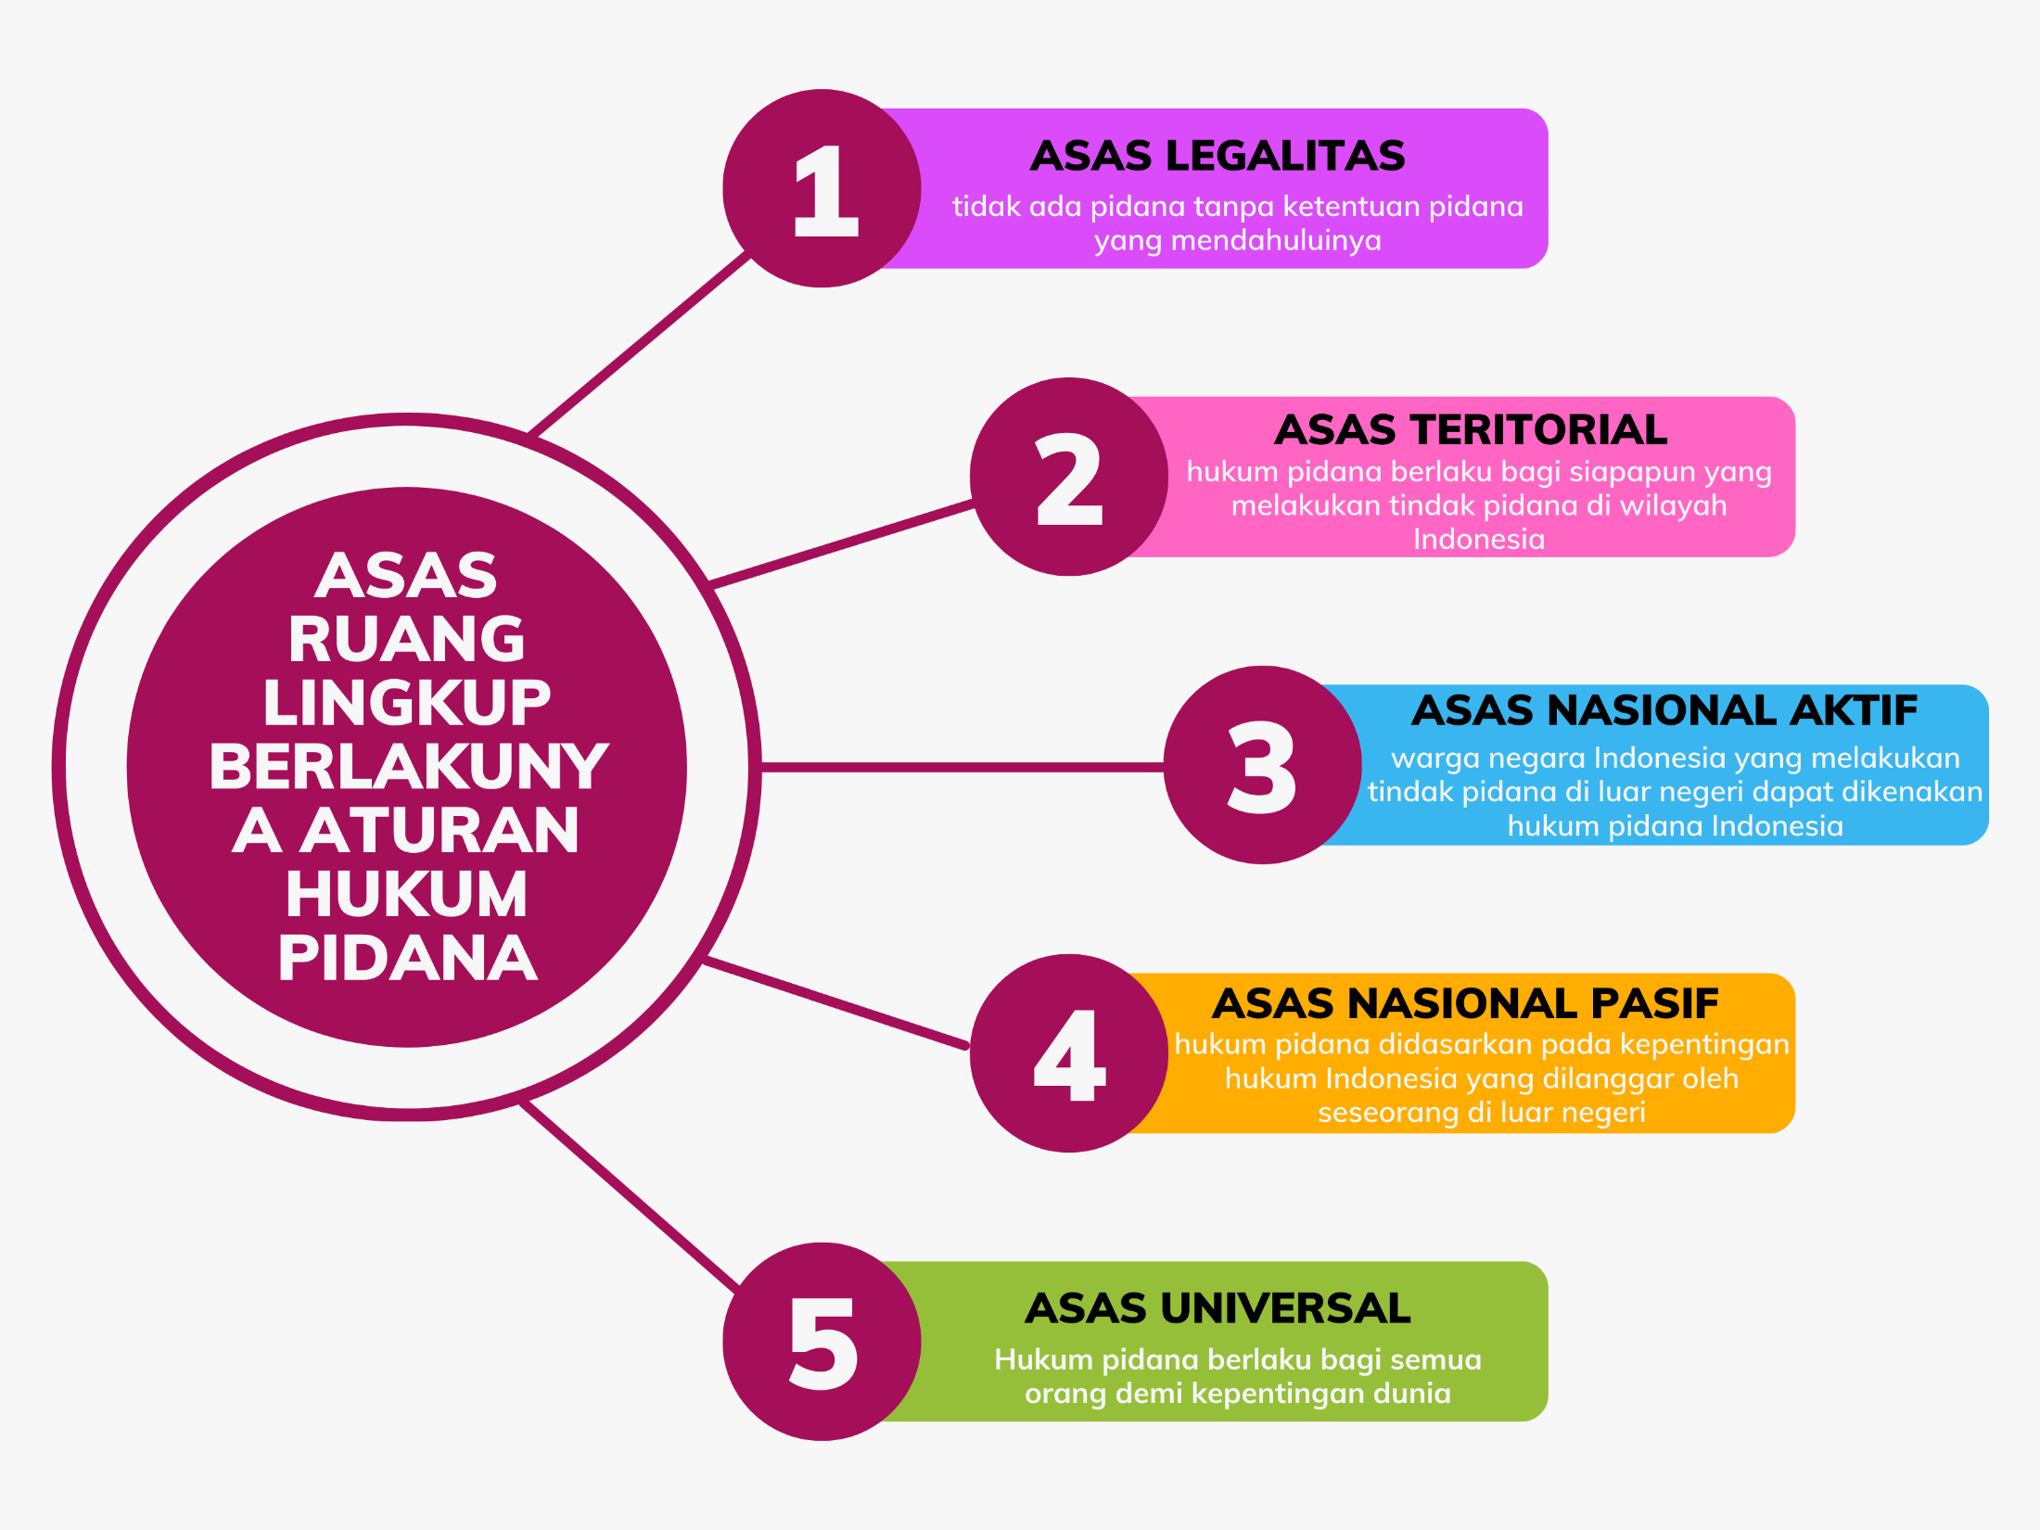

Slide 17
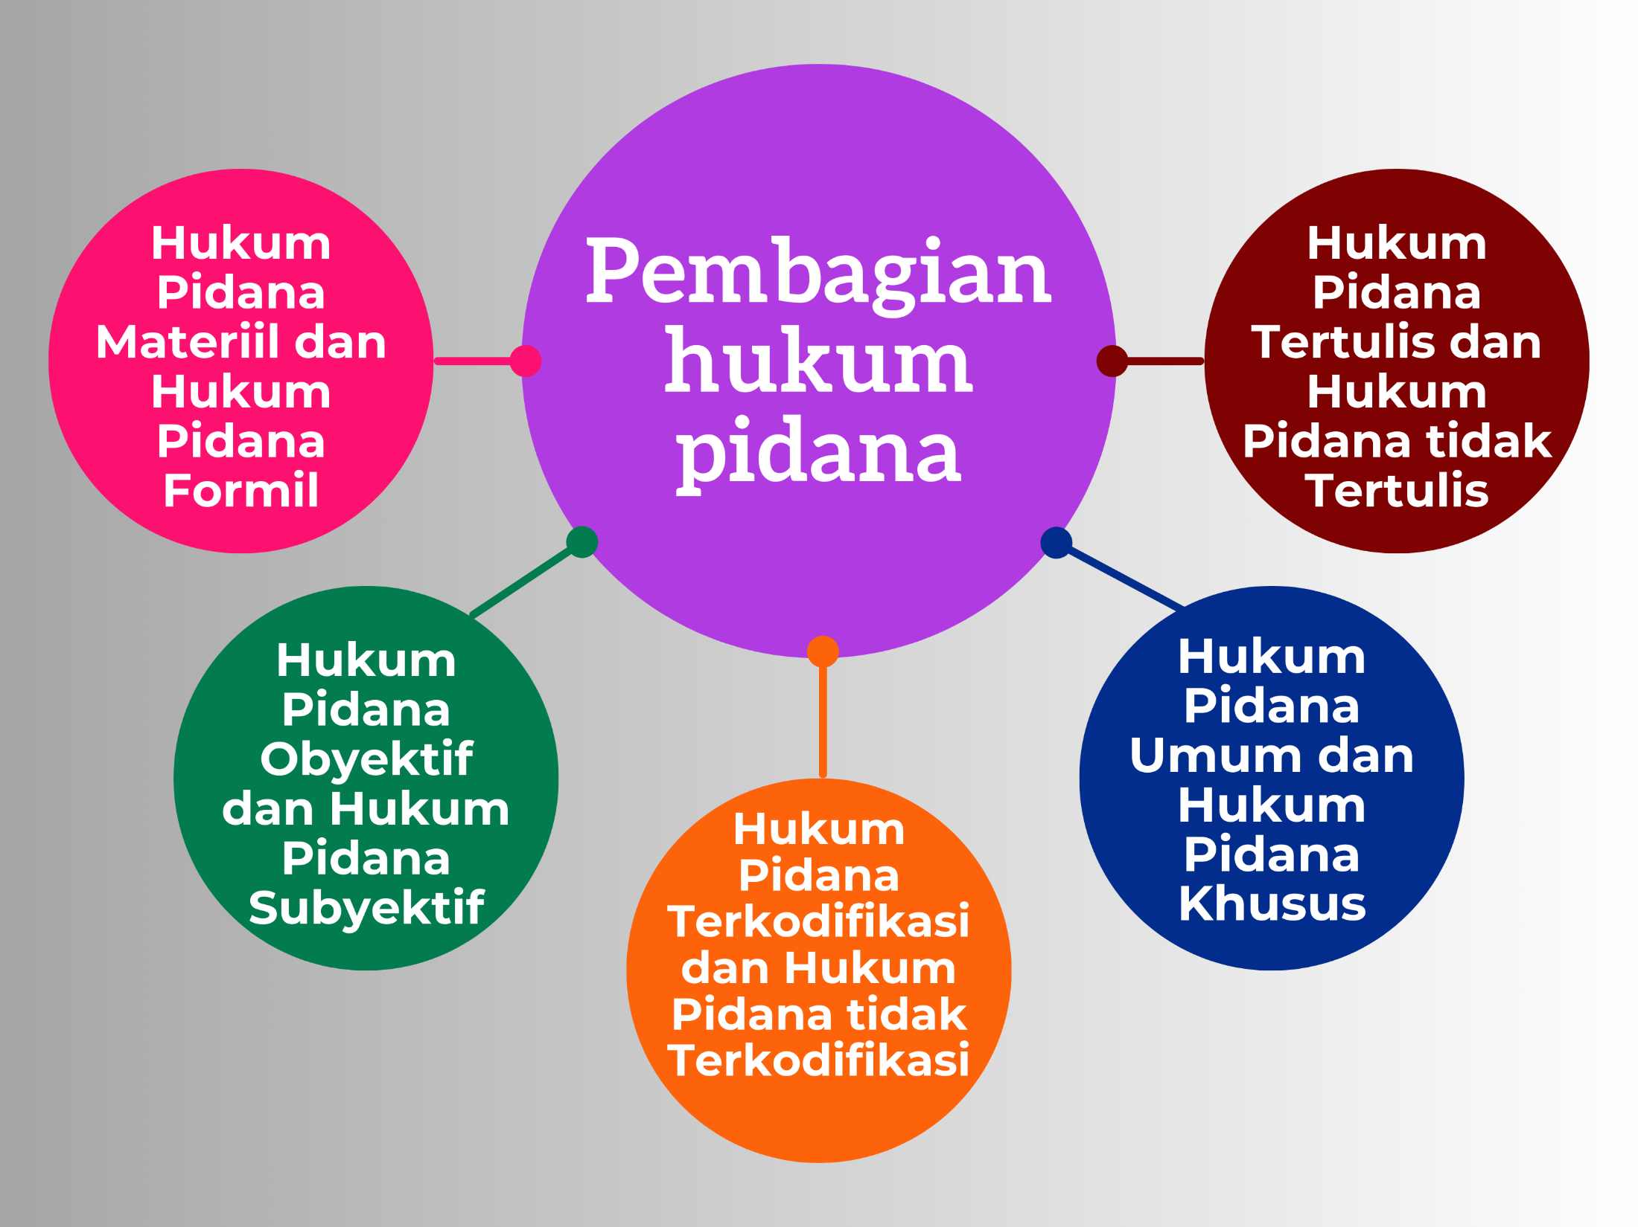

Slide 18
Hk. Pidana Materiil (KUHP)
Tindakan apa yang dapat dipidana
Orang yang dapat dipertanggungjawabkan
Hk. Pidana Formil (KUHAP)
Mengatur tentang pelaksanaan hukum pidana materiil
Hukuman yang dapat dijatuhkan

Slide 19
Hk. Pidana Obyektif
Aturan-aturan objektif yakni keadaan yang timbul dan tidak sesuai dengan hukum serta hukum cara beserta sanksi, aturan mengenai kapan, siapa dan bagaimana pidana dijatuhkan.
Hk. Pidana Subyektif
Hak subjektif penguasa terhadap pemidanaan, terdiri dari hak untuk menuntut pidana, menjatuhkan pidana dan melaksanakan pidana.

Slide 20
Hukum Pidana Terkodifikasi
Peraturan pidana tertulis yang dikodifikasikan atau dibukukan atau disatukan dalam buku/kitab, yakni KUHP dan KUHP Nasional.
Hukum Pidana tidak Terkodifikasi
Peraturan pidana tertulis yang tersebar di luar KUHP, seperti UU Pemberantasan Korupsi, UU Perlindungan Konsumen dll.

Slide 21
Hk. Pidana Umum
Hukum pidana yang dengan sengaja telah dibentuk untuk diberlakukan bagi setiap orang (umum)
Hk. Pidana Khusus
Hukum pidana yang dengan sengaja telah dibentuk untuk diberlakukan bagi orang-orang tertentu saja misalnya bagi anggota militer

Slide 22
Hk. Pidana Tertulis
Peraturan pidana yang dibuat oleh pihak berwenang dan dicantumkan dalam peraturan perundang-undangan.
Hk. Pidana tdk Tertulis
Peraturan pidana yang tidak dituliskan ataupun tidak dicantumkan dalam peraturan perundang-undangan namun hidup dan berkembang dalam masyarakat, contohnya hukum adat.

Slide 23
Sifat, Fungsi dan Tujuan Hukum Pidana
Sifat hukum pidana sebagai hukum publik:
Mengatur hubungan antara kepentingan negara atau masyarakat dengan orang perorangan.
Kedudukan penguasa negara lebih tinggi dari orang perorangan.
Penuntutan seseorang yang telah melakukan tindak pidana tidak bergantung kepada perorangan (yang dirugikan) melainkan pada umumnya negara/penguasa wajib menuntut berdasarkan kewenangannya.

Slide 24
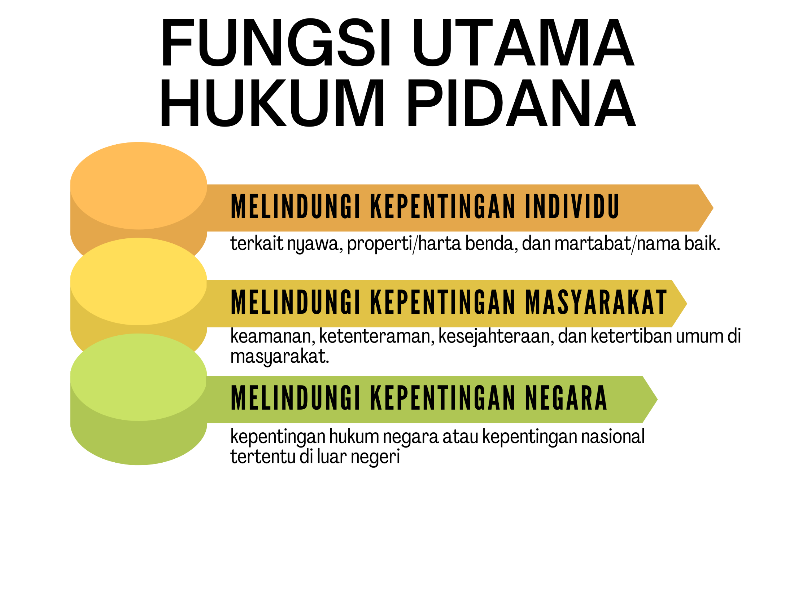

Slide 25
Tujuan Hk. Pidana
Aliran modern
Memerangi kejahatan
Memperhatikan ilmu lain (kriminologi dll)
Aliran klasik
Melindungi individu dari kekuasaan penguasa tanpa memperhatikan keadaan pribadi pembuat pelanggaran hukum.
Ultimum remedium

Slide 26
Misi Pembaharuan Hukum Pidana
Dekolonialisasi: upaya menghilangkan nuansa kolonial, yaitu mewujudkan keadilan korektif, rehabilitatif, restoratif, tujuan dan pedoman pemidanaan, serta memuat alternatif sanksi pidana;
Demokratisasi: Pendemokrasian rumusan pasal tindak pidana dalam RKUHP sesuai konstitusi dan pertimbangan hukum dari putusan MK atas pengujian pasal-pasal KUHP terkait;
Konsolidasi: Penyusunan kembali ketentuan pidana dari KUHP lama dan sebagian UU Pidana di luar KUHP secara menyeluruh dengan rekodifikasi;
Harmonisasi: Sebagai bentuk adaptasi dan keselarasan dalam merespon perkembangan hukum terkini, tanpa mengesampingkan hukum yang hidup (living law);
Modernisasi: Merujuk pada filosofi pembalasan klasik (daad-strafrecht) yang berorientasi kepada perbuatan semata-mata dengan filosofi integratif yang memperhatikan aspek perbuatan, pelaku, dan korban kejahatan.

Slide 27
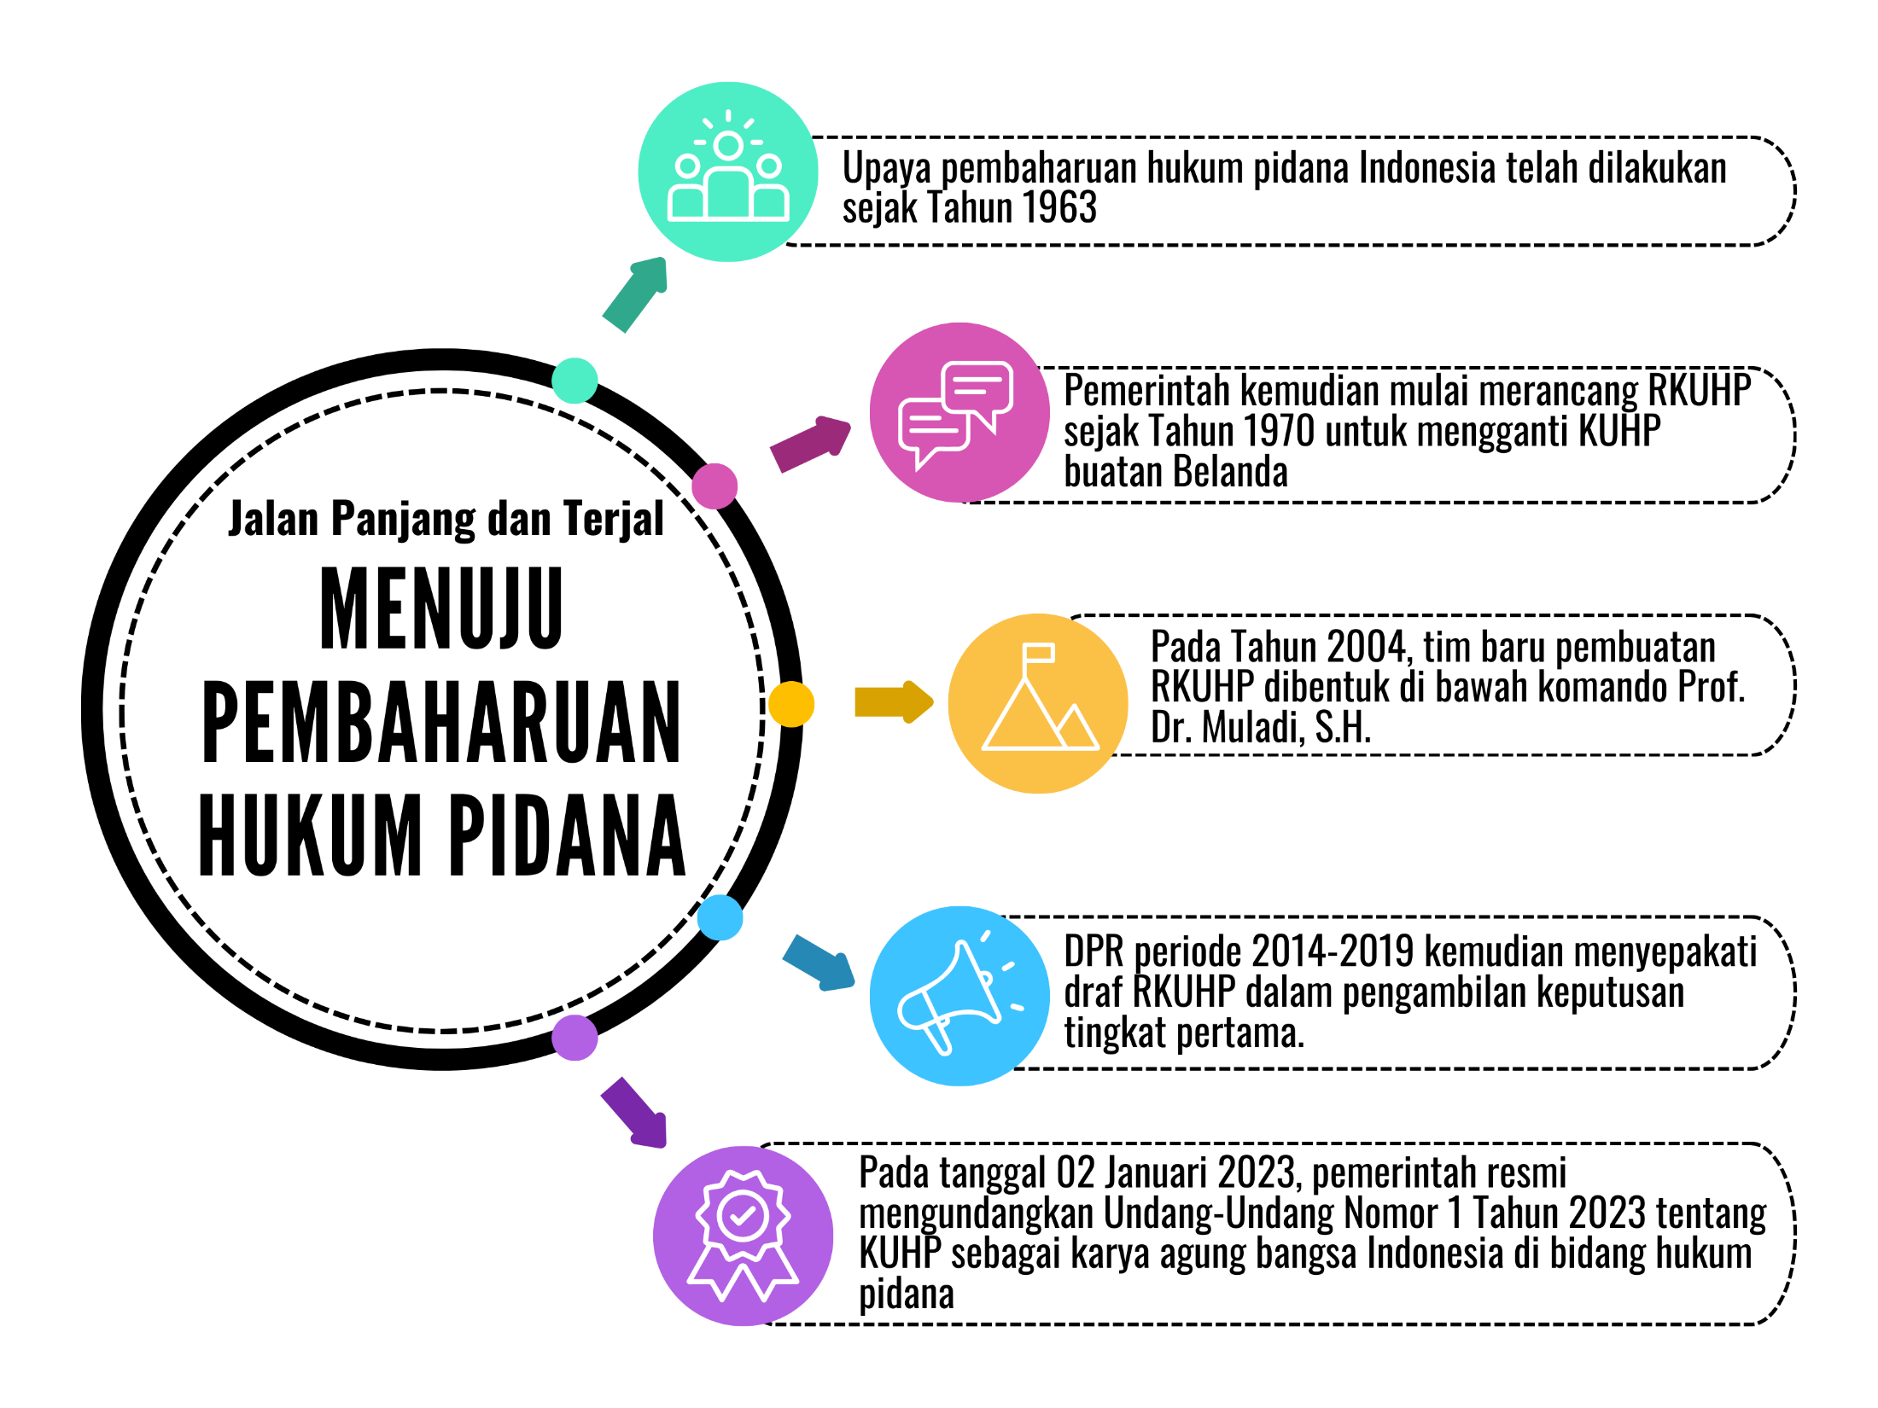

Slide 28
Diundangkannya Undang-Undang Nomor 1 Tahun 2023 tentang KUHP (KUHP Nasional) dimaksudkan untuk menggantikan Wetboek Van Strafrecht atau yang disebut dengan Kitab Undang-Undang Hukum Pidana (KUHP) sebagaimana ditetapkan dengan Undang-Undang Nomor 1 Tahun 1946 tentang Peraturan Hukum Pidana.

Slide 29
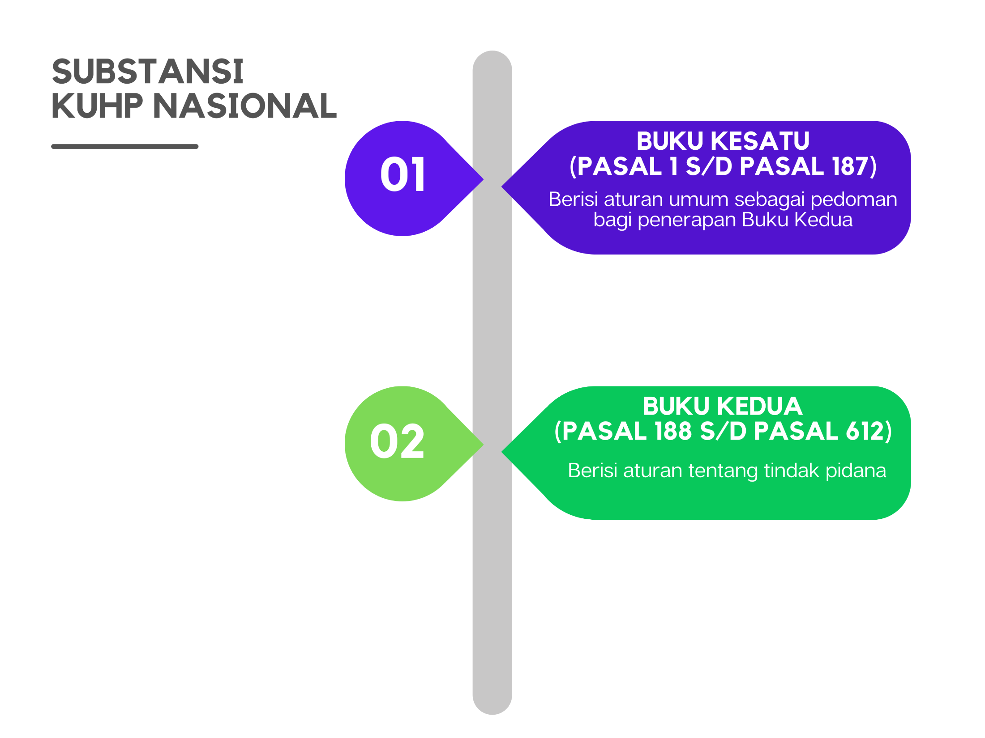

Slide 30
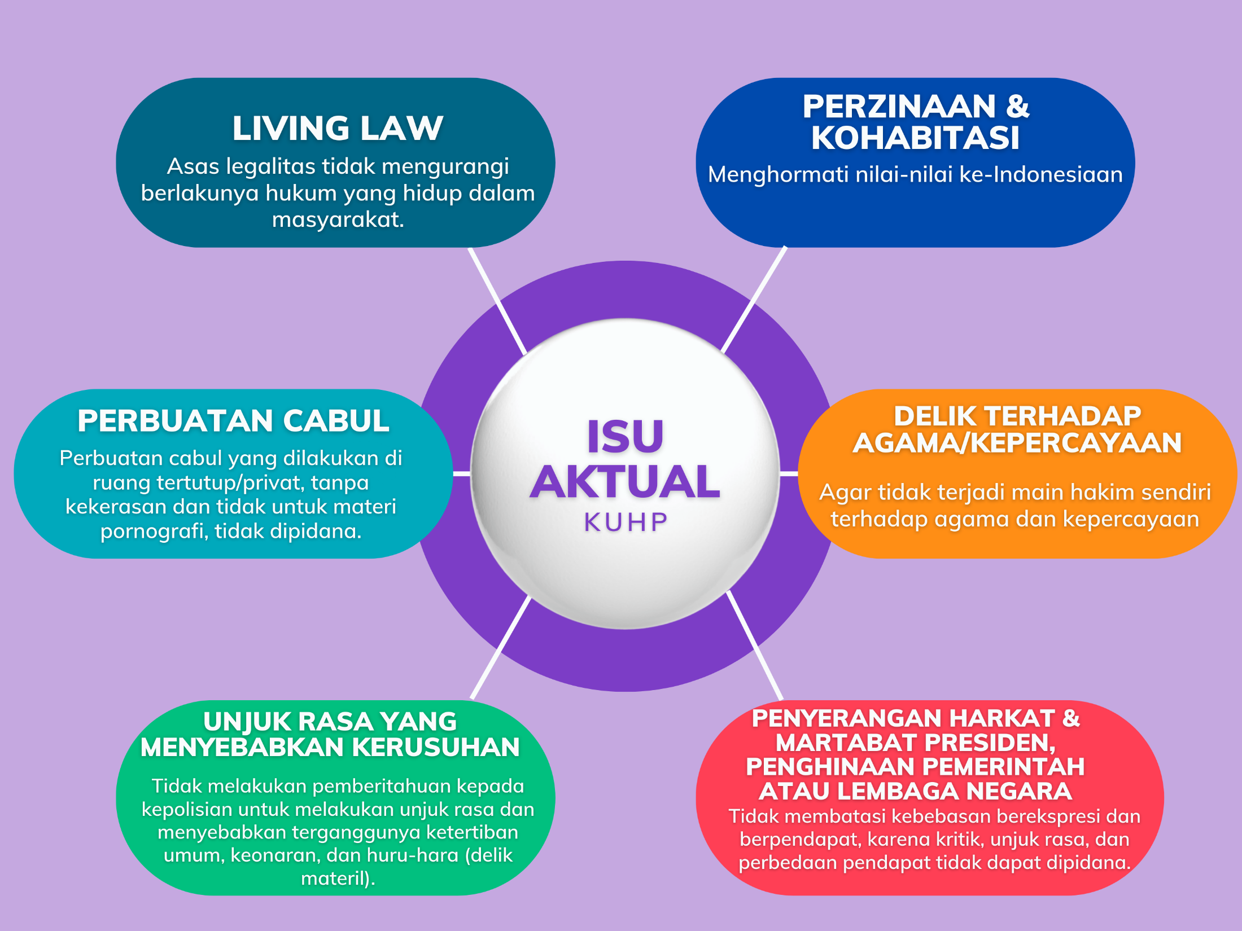

Slide 31
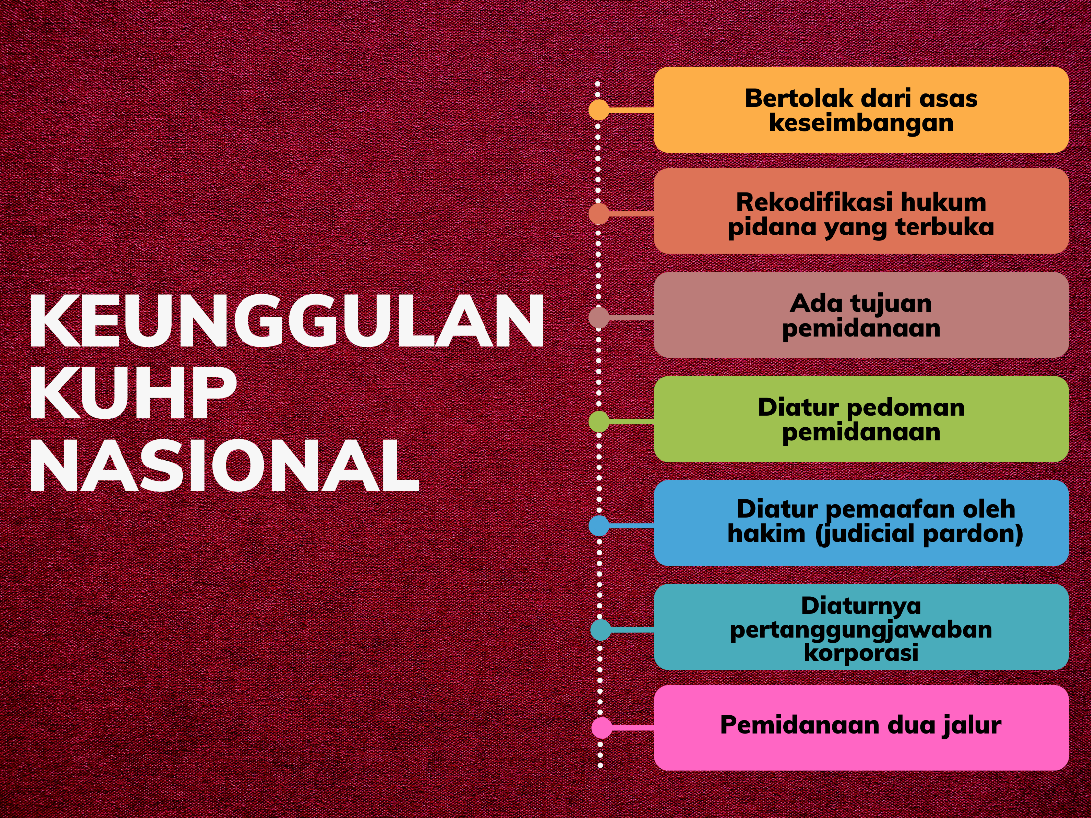

Slide 32
TERIMA KASIH
Pak Maman Beli Sepeda
Sampai Rumah Ban Sepeda Meletus
Jika Ada yang Mau Bertanya
Syaratnya Pinjam Dulu Seratus

